Slide 1

Creative 아이디어
선문 출석 Application
최종발표
Mix조

Slide 2

Contents
01. 개요/의도
02. 개발내용
03. 화면흐름
04. 기대효과 및 결론

Slide 3


01 개요/의도
Creative 아이디어
수업의 첫 시작은 출석체크입니다. 불필요한 출석시간을 줄이고, 간편하고 쉽게 출석체크를 하기 위해 해당 프로젝트를 기획했습니다.
시간, 비용 소비
BANK

Slide 4

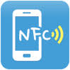

02 개발내용_시스템구성도
Creative 아이디어
NFC tagging
Client 부분
<관리자>
<이용자>
Client request / response
HttpUrlConnection
Server 부분
통합
JDBC
도서관
<Orcle 10g>

Slide 5
02 개발내용_ClassDiagram
Creative 아이디어
Student
Student_no
Student_name
Password
Department
Work_type
Attendance
Index_no
Student_no
Subject_id
Reg_date
Tag_time
Attendance_type
Student_name
Subject
Subject_id
Subject_name
Class_id
Day
Start_time
End_time
Professor_no
Professor
Professor_no
Professor_name
Password
Department
Work_type
Registeration
Subject_id
Student_no
Student_name
class
Class_id
Class_location

Slide 6
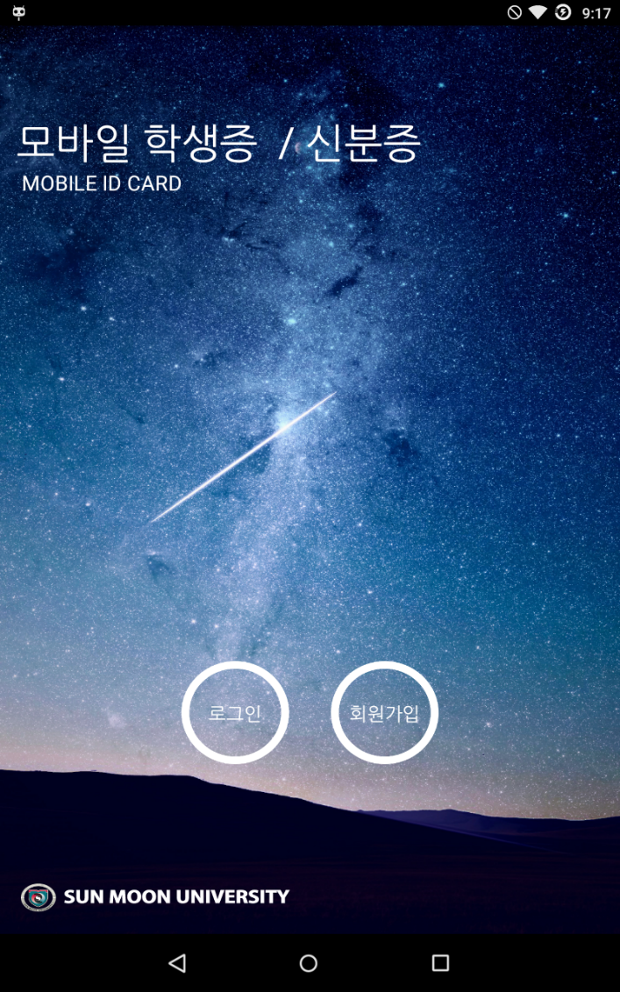
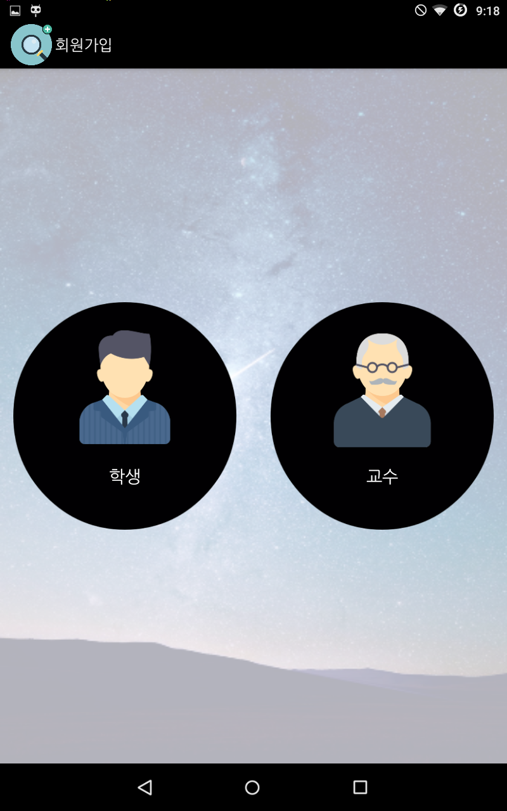
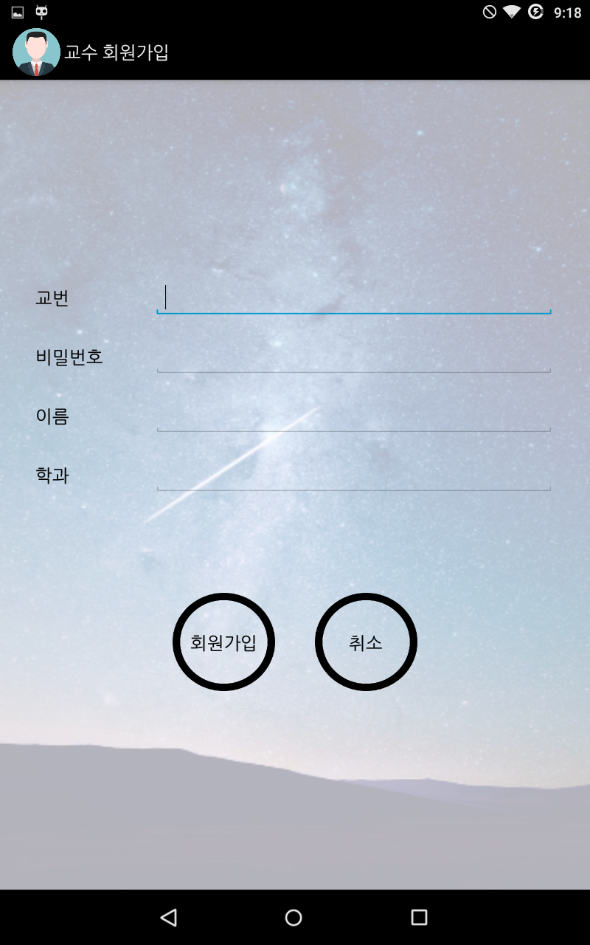

03 기능 시연_화면흐름
Creative 아이디어

Slide 7
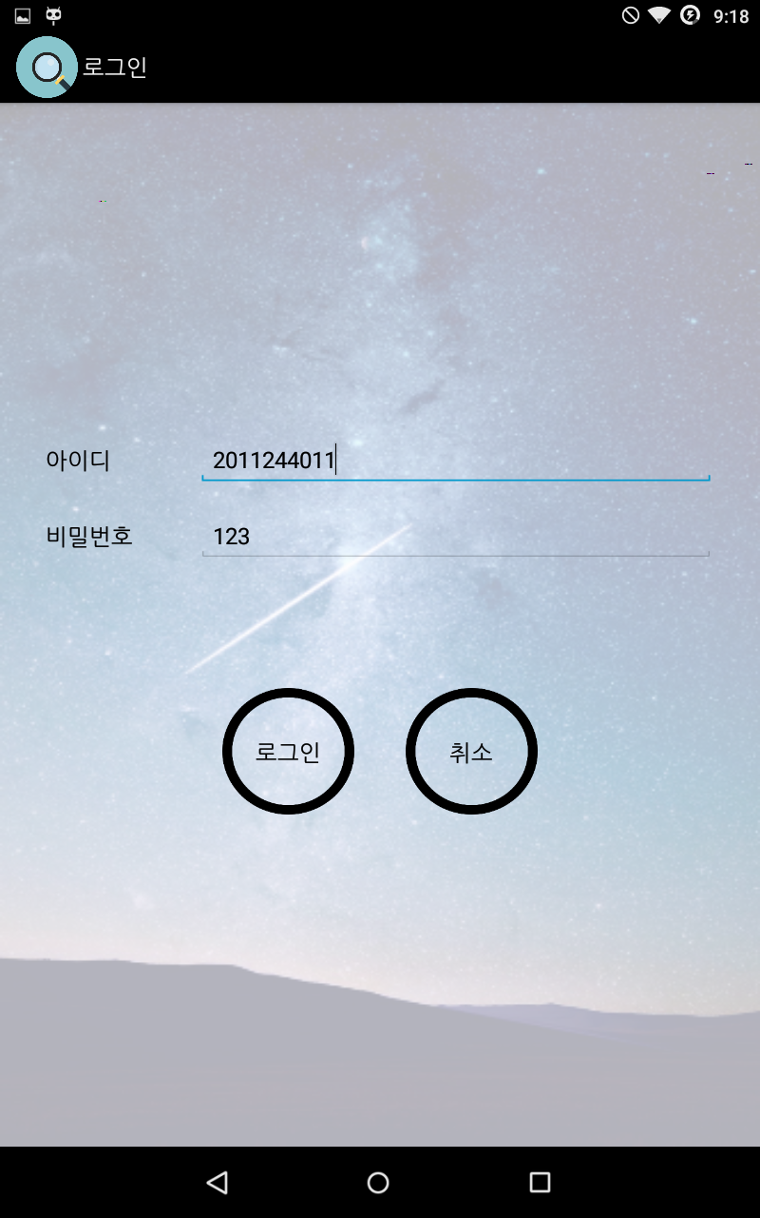
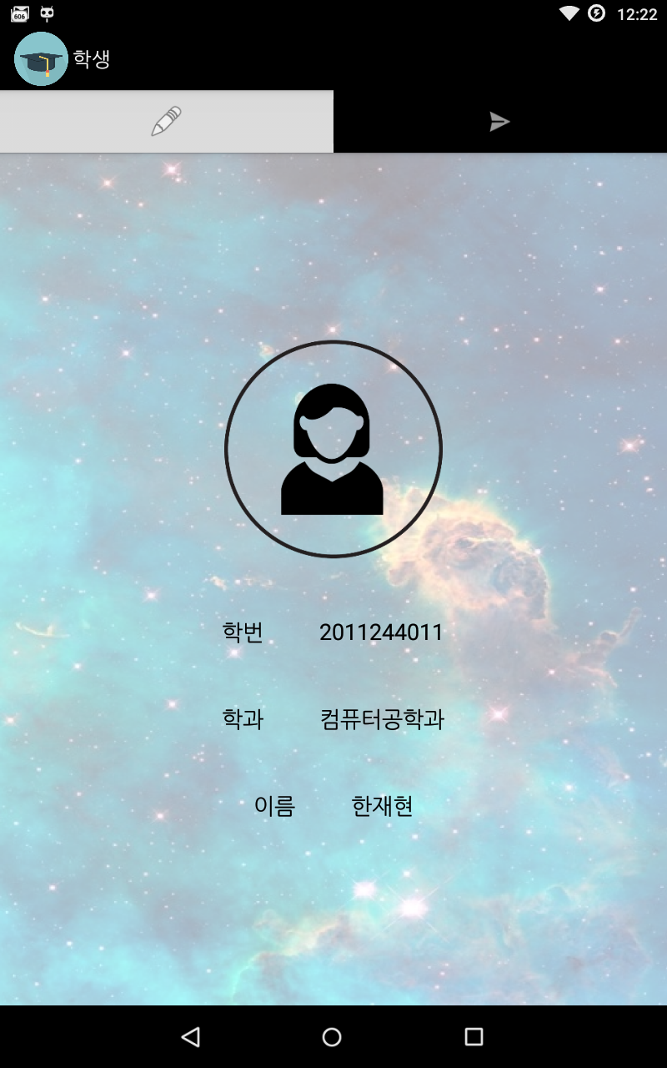
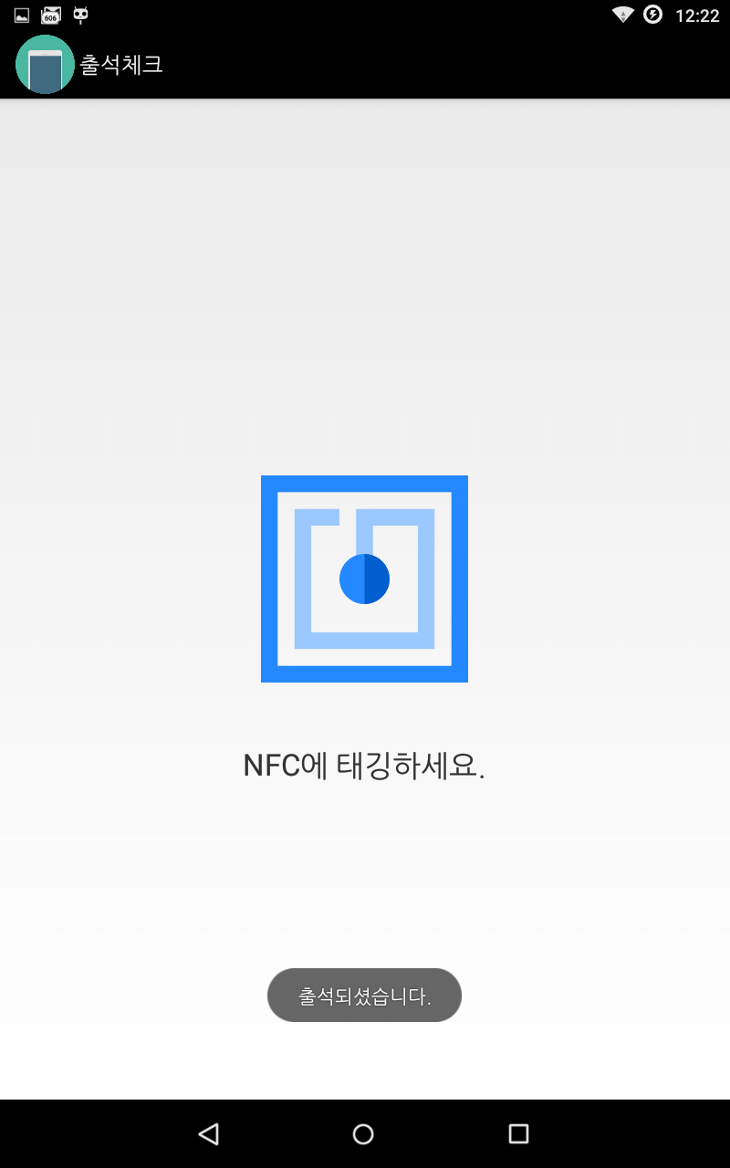
03 기능 시연_화면흐름
Creative 아이디어

Slide 8
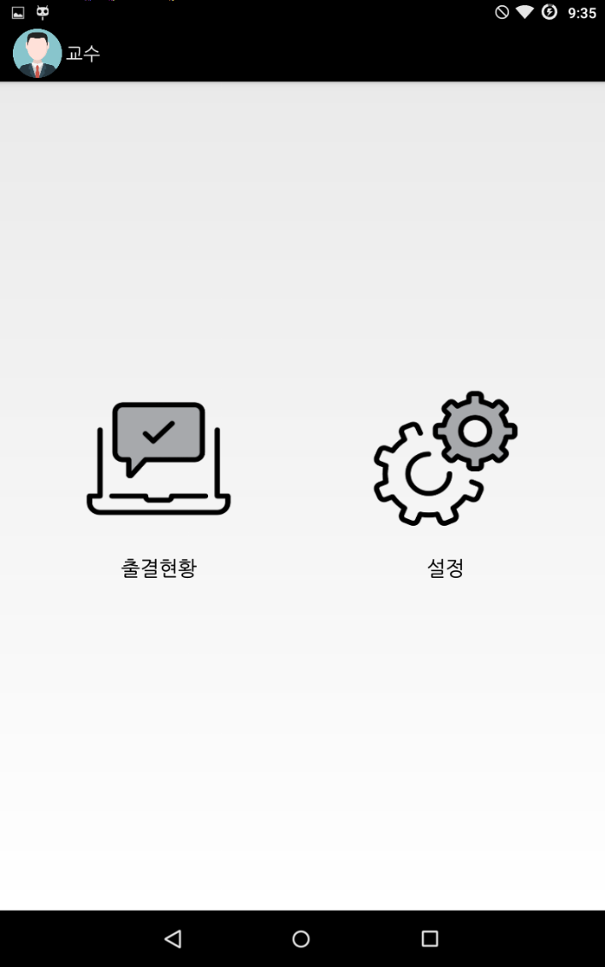
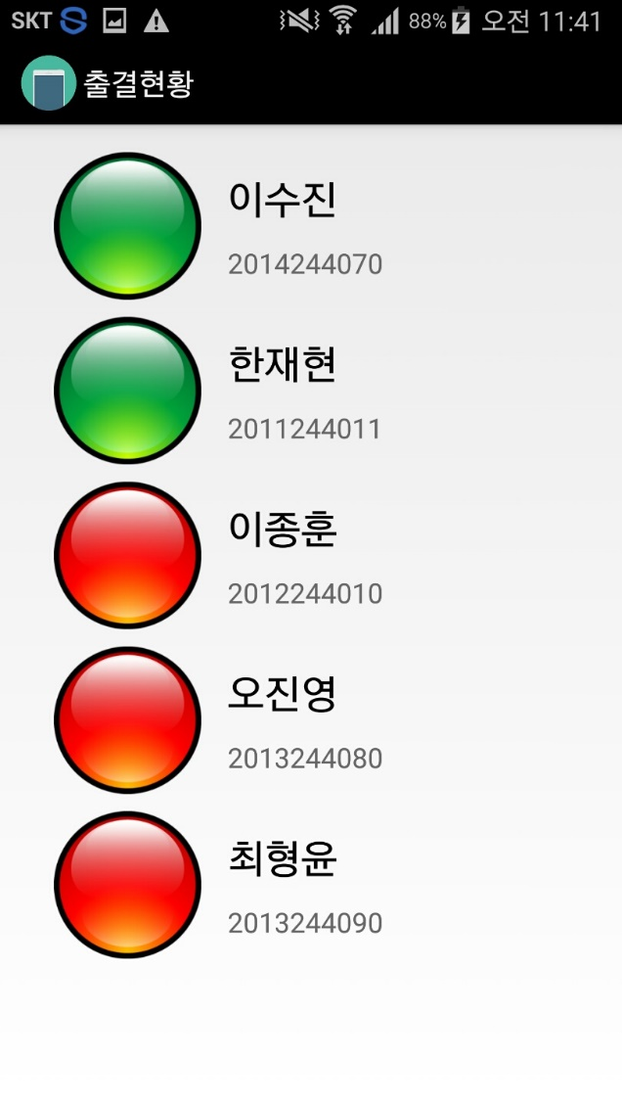
03 기능 시연_화면흐름
Creative 아이디어

Slide 9
04 기대효과 및 결론
Creative 아이디어
NFC 태그를 통한 출결 처리라 빠르고 간편함
교수님들은 출결 현황 조회를 통해 태그 시간에 따른 학생 출결 목록을 한눈에 확인
이와 같은 출결 확인 시간단축 효과에 따라 좀 더 효율적으로 수업시간을 활용

Slide 10
Creative 아이디어
THANK YOU

